Slide 1


Antibiotico-resistenze:
un inarrestabile processo evolutivo
Paolo Visca
Dipartimento di Scienze – Università Roma Tre
Roma, 14 Giugno 2017

Slide 2
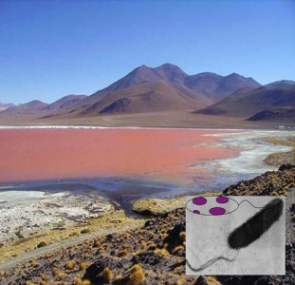

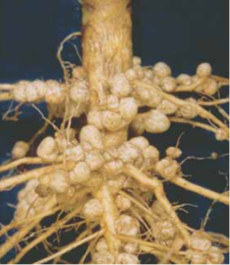
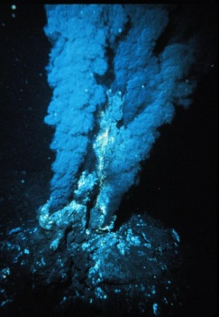
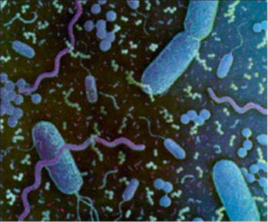
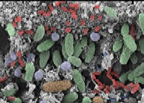
UBIQUITARI: capaci di colonizzare gli habitat più estremi
DIVERSI: 10⁷-10⁹ specie (stimate)
RAPIDI NEL CRESCERE: tempo di generazione minuti, ore
NUMEROSI: 10³⁰ cellule
LA MAGGIORANZA DELLA MATERIA VIVENTE SULLA TERRA: 2/3 dell’intera biomassa terrestre (600 miliardi di tonnellate)
BATTERI: LA MAGGIORANZA INVISIBILE

Slide 3
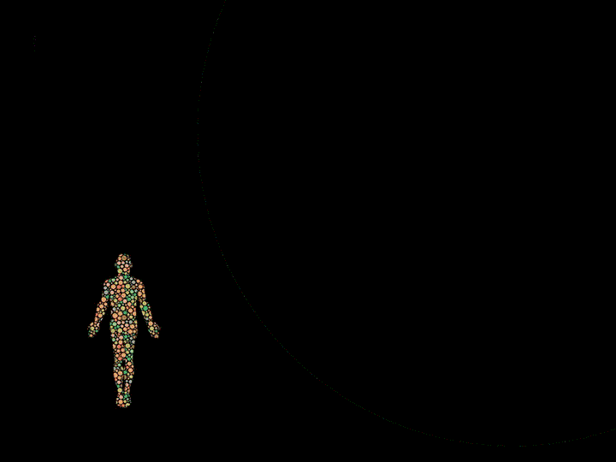
CORPO UMANO = 1.000 miliardi cellule umane

Slide 4
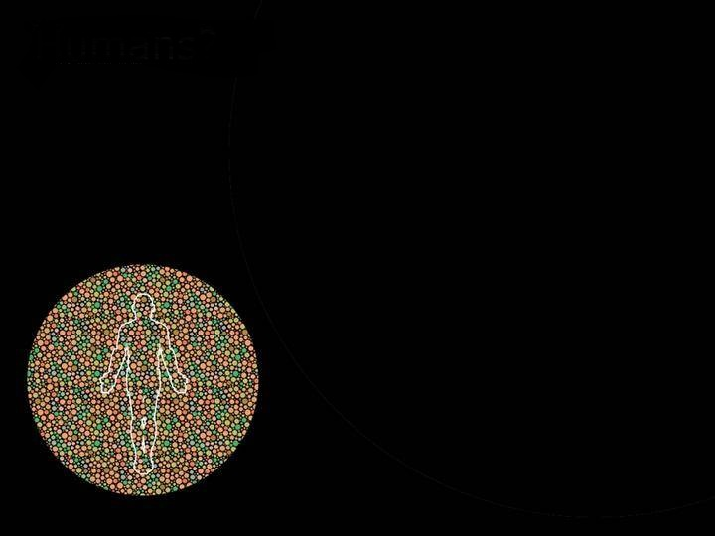
CORPO UMANO = 1.000 miliardi cellule umane
+
10.000 miliardi di cellule batteriche

Slide 5
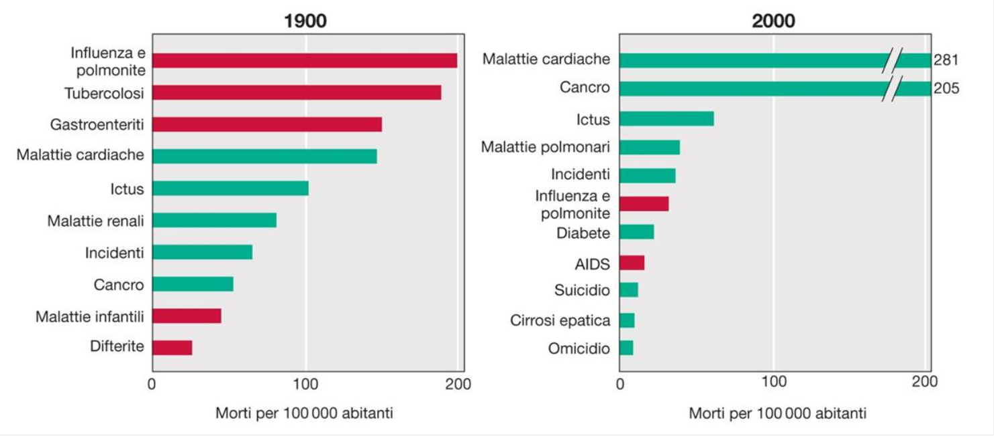
ANTIBIOTICI una storia di successi nella lotta alle infezioni
Aspettativa di vita (media)
1900 = 47 anni 2000 = 80 anni

Slide 6
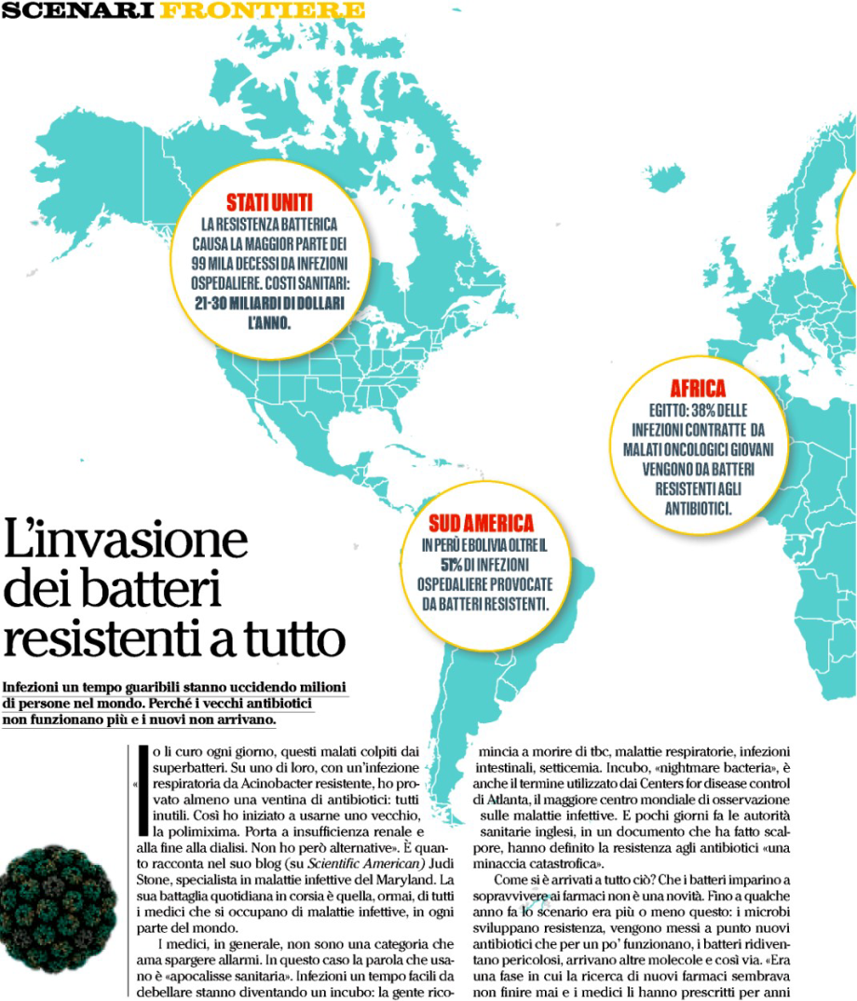
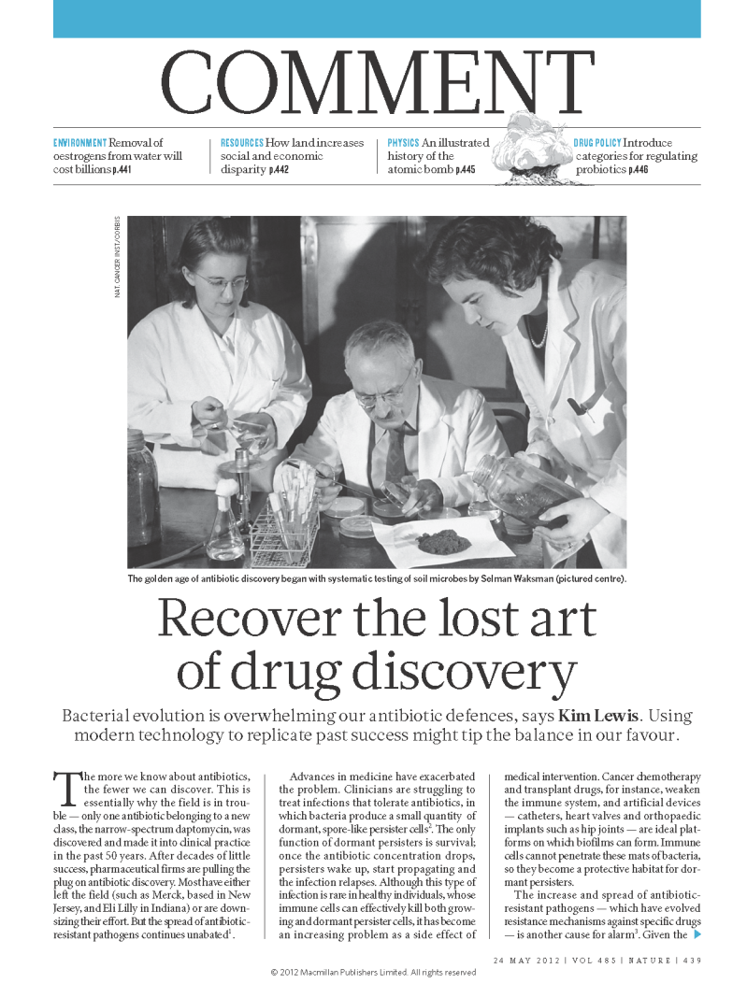
Poi l’inizio di un incubo
Panorama, 2013
CID, 2009

Slide 7
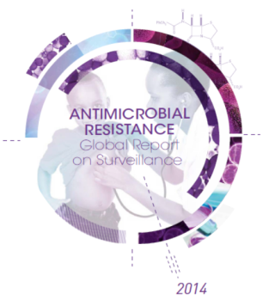
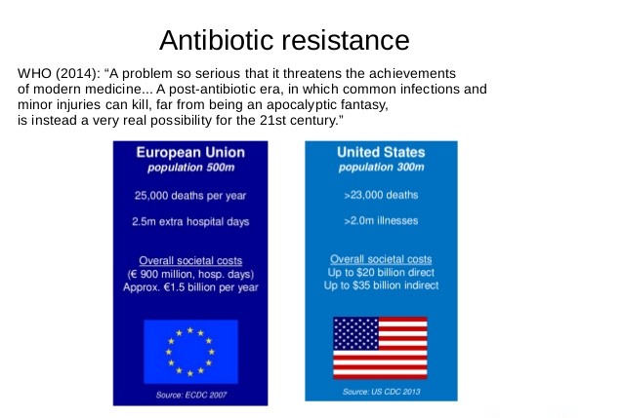


Slide 8
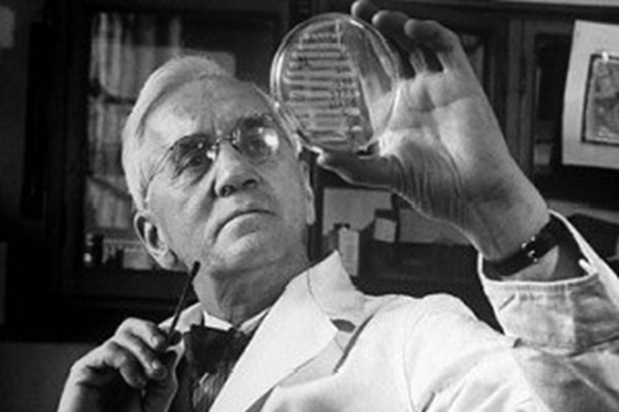
UN INCUBO PREVEDIBILE
«There is the danger that the ignorant man may easily underdose himself and by exposing his microbes to non-lethal quantities of the drug make them resistant»
Sir Alexander Fleming
(lettura magistrale in occasione del premio Nobel 1945)

Slide 9
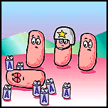
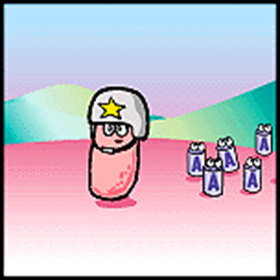

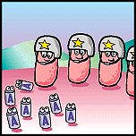
Selezione della resistenza agli antibiotici
Gli antibiotici uccidono i batteri sensibili
Mentre i batteri resistenti sopravvivono
Possono moltiplicarsi e prendere il sopravvento
Un tipico processo di selezione darwiniana

Slide 10
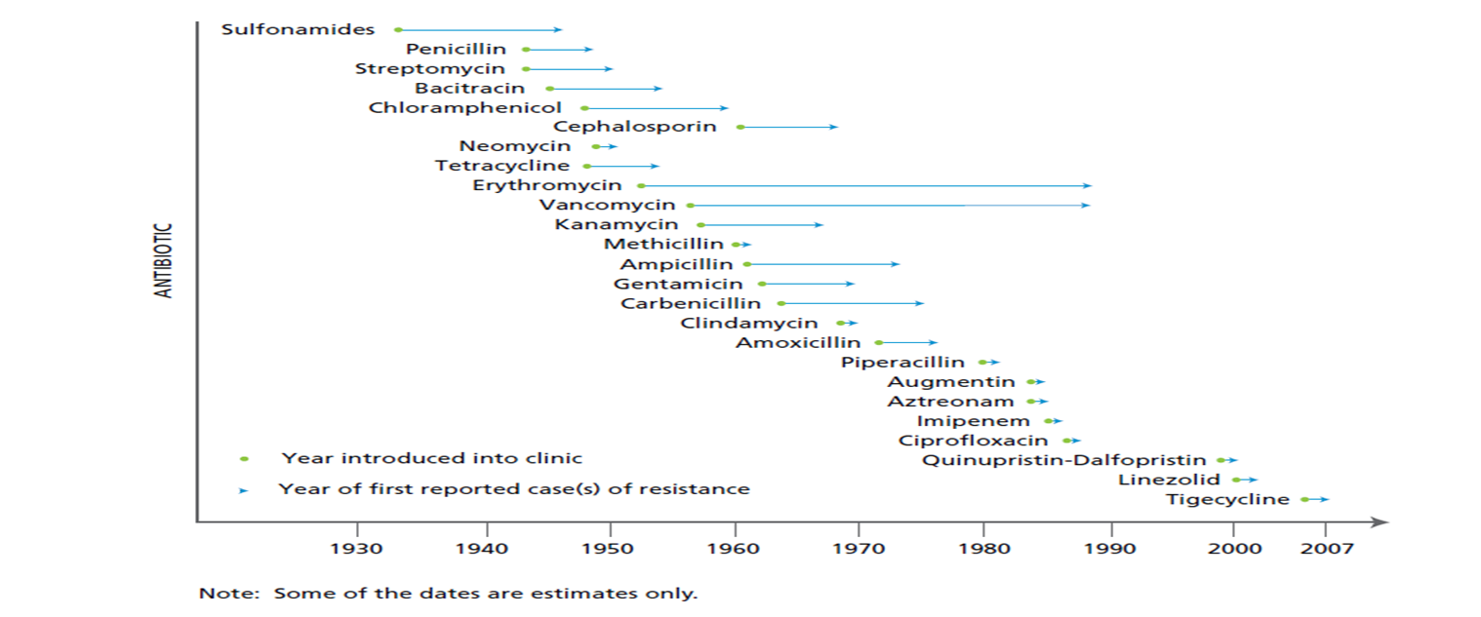
Comparsa delle antibiotico-resistenze
Efficacia clinica
Prescrizioni ed uso

Slide 11
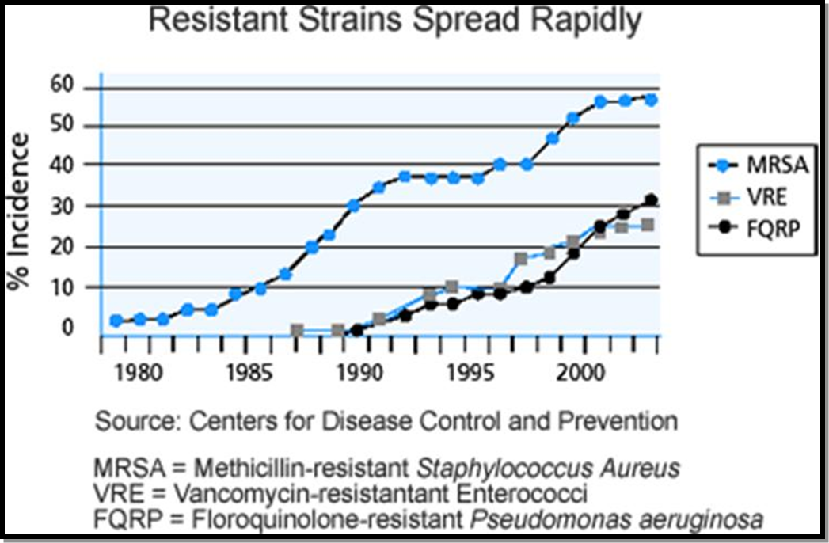
Le resistenze diffondono rapidamente

Slide 12
ANTIBIOTICO RESISTENZA
INNATA
ACQUISITA
Tramite mutazioni
Tramite
trasferimento genico orizzontale
di
elementi genici mobili

Slide 13
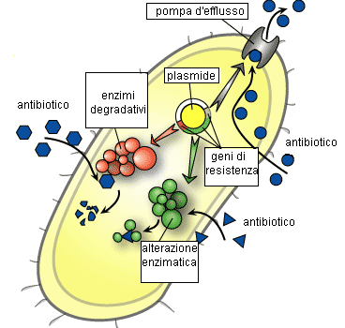
Meccanismi di resistenza: tanti per un solo fine

Slide 14
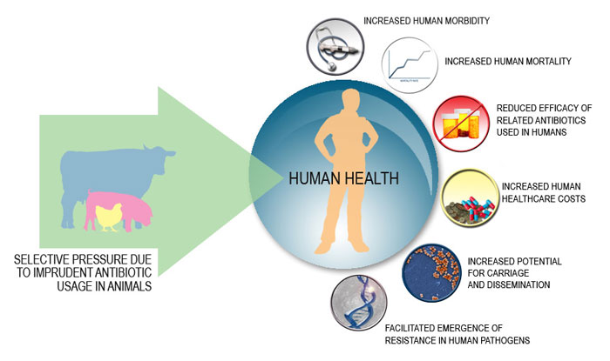
ANTIBIOTICO-RESISTENZA
CAUSE
EFFETTI
Consumo
200.000 tonnellate/anno
Maggiore morbosità
Maggiore mortalità
50%
50%
Ospedale
Zootecnia
Ridotta efficacia degli antibiotici
SALUTE UMANA
Maggiori costi sanitari
Casa
Agricoltura
Diffusione ad altri individui
Trasferimento della resistenza ad altri patogeni

Slide 15
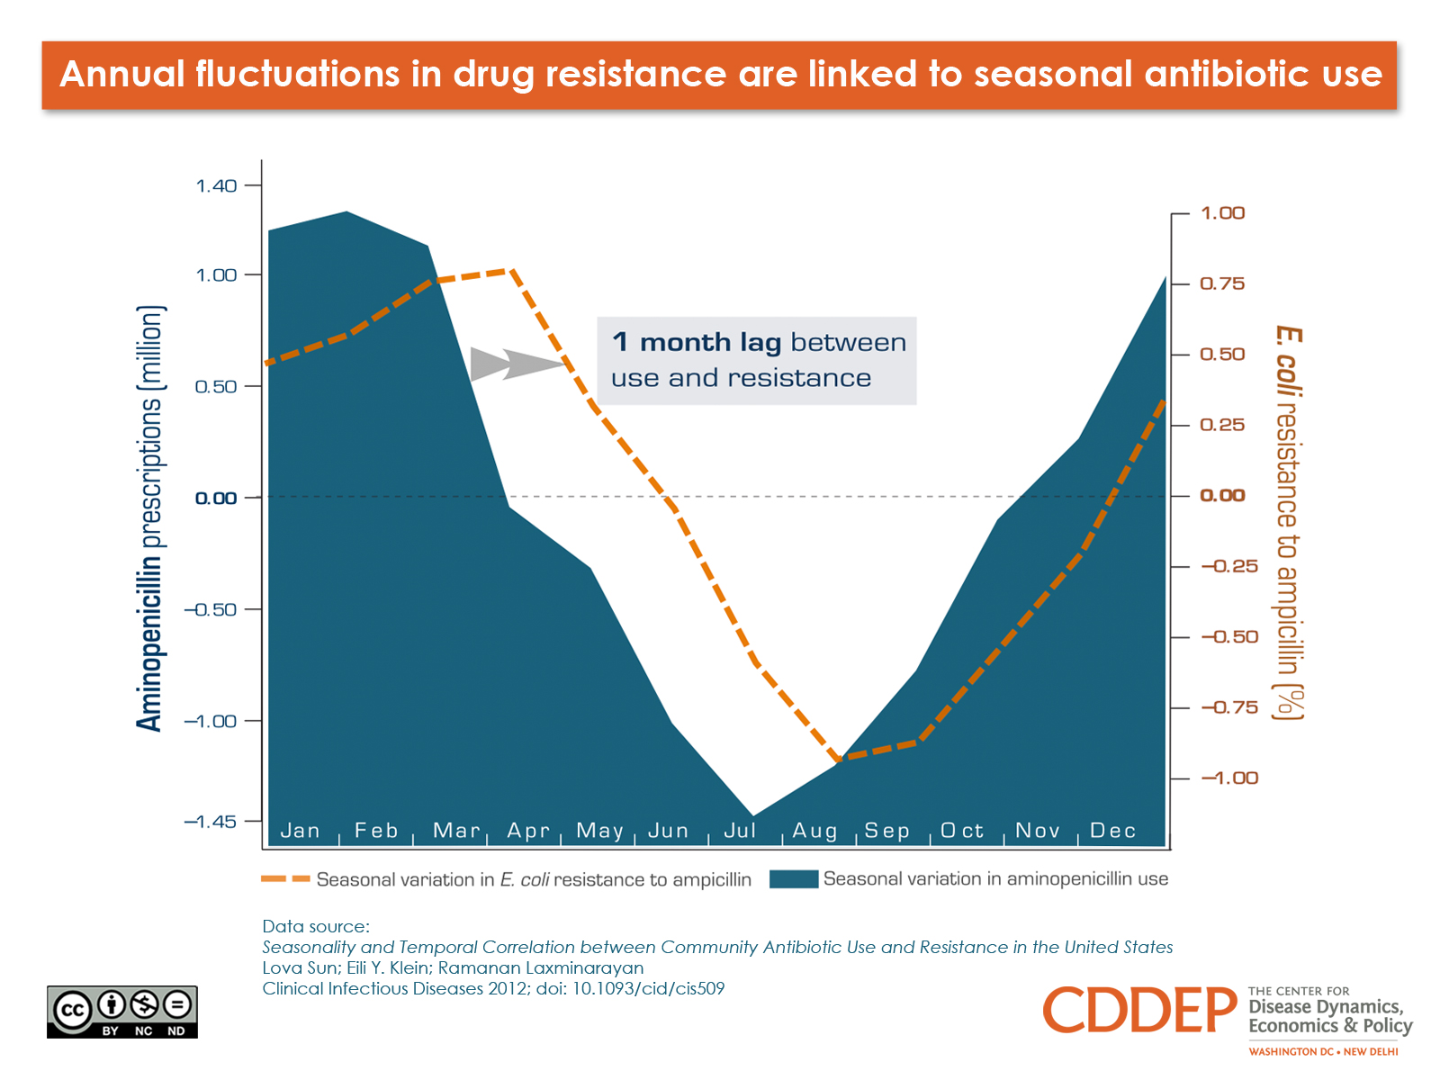
Fluttuazioni annuali nelle resistenze seguono l’uso stagionale degli antibiotici
1 mese di ritardo
tra uso e resistenza

Slide 16
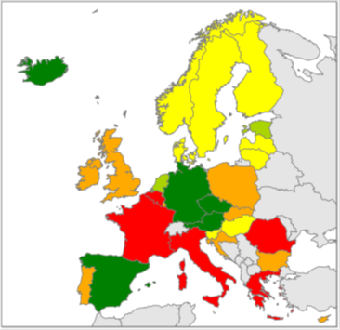
CONSUMO DI ANTIBIOTICI PER USO SISTEMICO
IN COMUNITA’ ED OSPEDALE - 2014
11 – 36 DDD

Slide 17
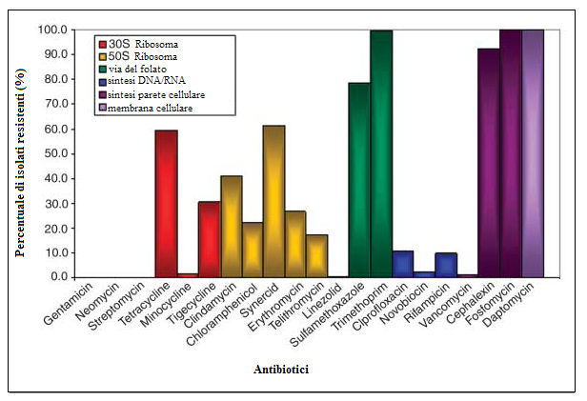
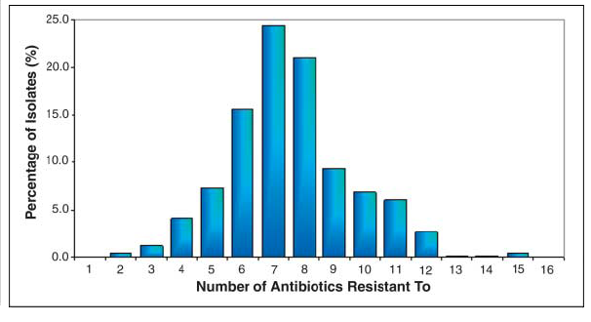
I geni di resistenza preesistono in natura
IL RESISTOMA BATTERICO
500 ceppi Gram-positivi di Streptomyces dal suolo
Elevati tassi di multiresistenza
Resistenze verso quasi tutti i 21 antibiotici usati
Meccanismi di resistenza diversi da quelli noti
RESISTOMA batterico: serbatoio di NUOVE RESISTENZE (D’Costa et al., 2006)
(modificata da D’Costa et al., 2006)

Slide 18
Acinetobacter baumannii un esempio emblematico di evoluzione verso la resistenza
avvenuto negli ultimi 40 anni
Inosservato nei laboratori di Microbiologia Clinica sino agli anni ’70
Considerato agente infettivo di basa patogenicità
Resistente allo stress ambientale (denominato Gram-negative MRSA)
Negli anni ’70 le rare infezioni causate da A. baumannii erano curabili con gentamicina, minociclina, acido nalidixico, ampicillina o carbenicillina
Durante gli anni ‘80 una elevata percentuale degli isolati di A. baumannii divenne resistente ai suddetti antibiotici
A partire dagli anni ‘90 anche ai carbapenemi, e più recentemente anche alla colistina (isolati pan-resistenti)
Parallelamente, la frequenza delle infezioni causate da A. baumannii è cresciuta nel tempo (da 0 a circa 10% delle infezioni ospedaliere)
La maggioranza delle infezioni sono sostenute da solo 4 linee clonali

Slide 19


Struttura di popolazione di A. baumannii:
analisi filogenetiche e filogenomiche
2 colli di bottiglia (selezione) seguiti da 2 momenti di espansione clonale
- recente passato: adattamento all’ospite unamo
- attualmente: espansione deli cloni multiresistenti
Fino al 2000 circa A. baumannii era un problema esclusivamente Europeo
Dopo il 2000 è divenuto un problema anche in USA
Clone Internazionale 1
Clone Internazionale 2
Dimensioni della popolazione
MDR
Clone Internazionale 3
Clone Pan-americano
Popolazione naturale
(serbatoio ambientale)
Adattamento
all’ospite (uomo)
Era antibiotica
(Diancourt et al., PLoS ONE 2010; 5(4): e10034)

Slide 20
If you haven't heard of Acinetobacter, chances are you soon will. […] drug-resistant strains of Acinetobacter baumannii could become a serious killer in intensive-care wards worldwide. […] "Hospitals are dangerous places to be.“ […] several characteristics that make it a serious threat in intensive-care wards. [...] Acinetobacter acquires resistance to even more drugs than MRSA; doctors have been forced to turn to colimycin, an antibiotic abandoned in the 1960s because of its relative toxicity. On occasion, even this remedy has failed. […] "a real danger". […] endemic in the hospital, surviving hygiene measures that have seen off MRSA. […] 40% of our patients who become infected with A. baumannii die because of it […]
Abbott, Nature 2005
Slide courtesy of H. Seifert

Slide 21
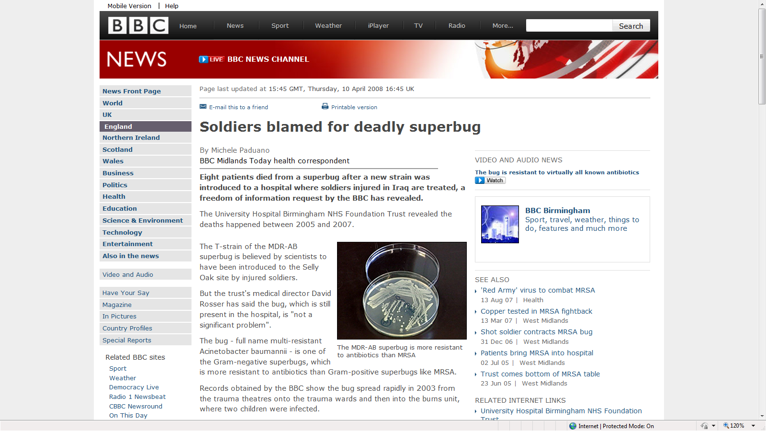

Slide 22
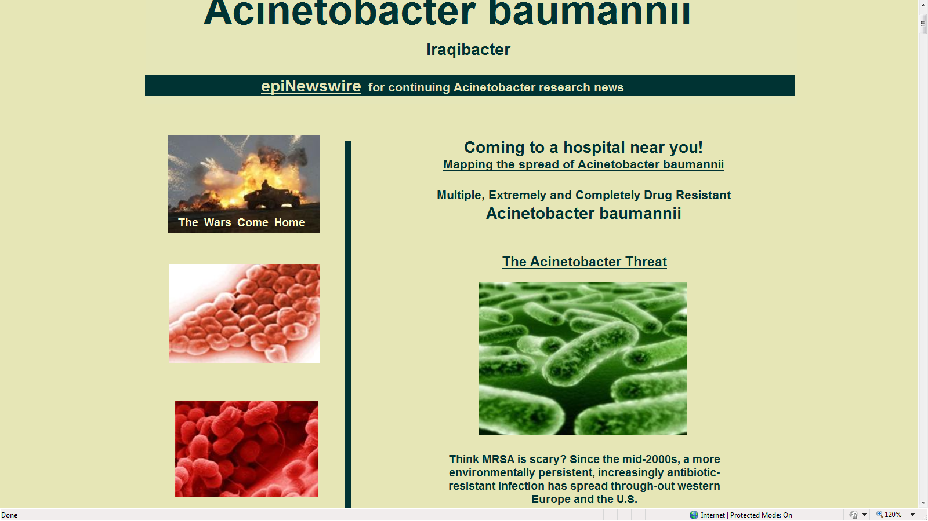

Slide 23
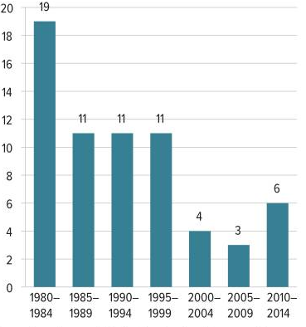
L’industria farmaceutica ha abbandonato la ricerca di NUOVI ANTIBIOTICI
Approvazioni
Nuovi agenti antibatterici approvati dalla US Food and Drug Administration dal 1980 al 2014
Aggiornato da Boucher H W et al. Clin Infect Dis. 2013;56:1685-1694
Notes:
New systemic antibatteril agents approved by the US Food and Drug Administration per 5-year period, through 2012. Modified from Spellberg 2004 [23].

Slide 24
Azioni prioritarie per contrastare le resistenze
Educare l’opinione pubblica ad un uso corretto e prudente
Intervenire sulla salute pubblica, l’igiene e la qualità della vita (< tassi d’infezione)
Recuperare i vecchi antibiotici (abbandonati, scartati o respinti)
Investire sulla ricerca di nuovi antibiotici
Controllare l’uso degli antibiotici (vietare l’uso non terapeutico)
Ricercare alternative agli antibiotici
Bush et al., 2011, Nat Rev Microbiol, 9:894-896

Slide 25
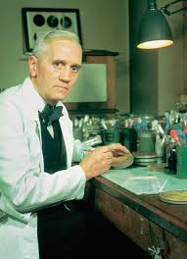
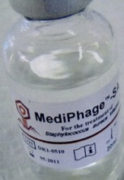
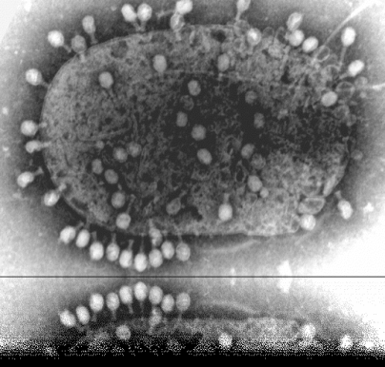
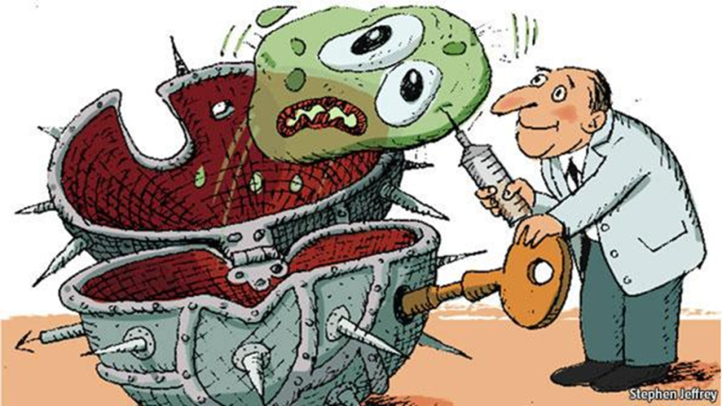

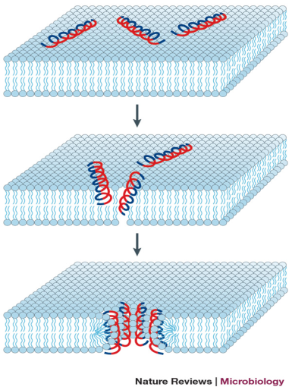
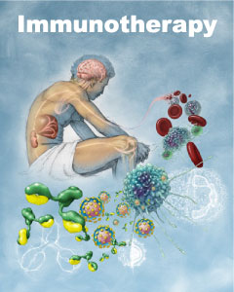

Future strategie per la terapia antibatterica
Terapia batteriofagica
Ricerca di nuovi antibiotici
Farmaci antivirulenza e antiresistenza
(disarmano i batteri)
Peptidi antibatterici
Immunoterapie

Slide 26
Tout va par degrés dans la nature, et rien par saut
(la natura non fa salti, ma procede per gradi)
G. W. Leibniz, Nouveaux essais (1704) IV, 16, 12
ma talvolta procede troppo velocemente
Se si esclude il geno-suicidio, la dominazione dell’uomo sulla natura è messa a repentaglio solo dai batteri patogeni, per i quali noi siamo le prede e loro i predatori. Nella competizione evolutiva naturale non abbiamo la certezza che ne usciremo vincitori.
J. Lederberg
Grazie per l’attenzione

Slide 27
Farmaci antimicrobici una eccellenza delal ricerca italiana
1895 - Vincenzo Tiberio – Penicillina (?)
1948 - Giuseppe Brotzu – Cefalosporina
1948-1965 – ISS CICM – Penicilline e derivati
1960 - Centro Ricerche Lepetit – Rifampicina
1977 - Centro Ricerche Lepetit – Teicoplanina
1999 - Vicuron - Dalbavancina

Slide 28
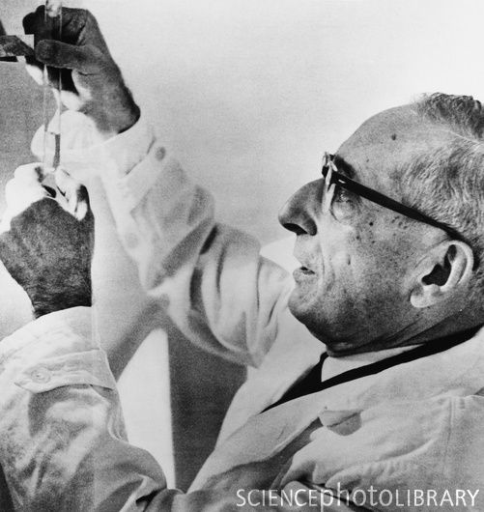
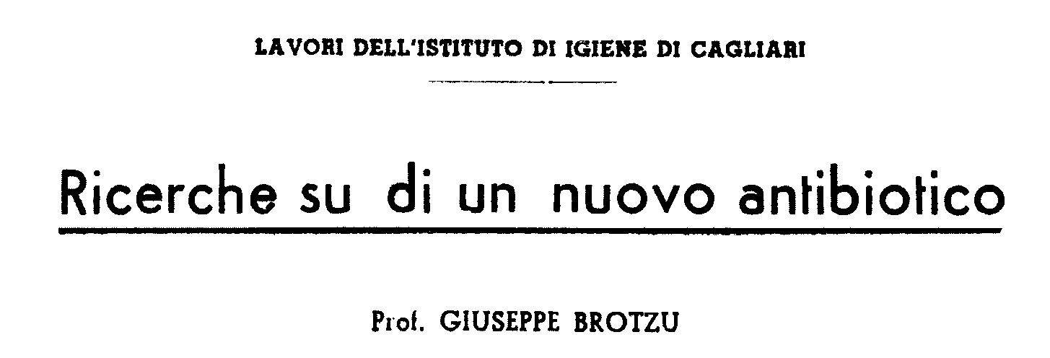

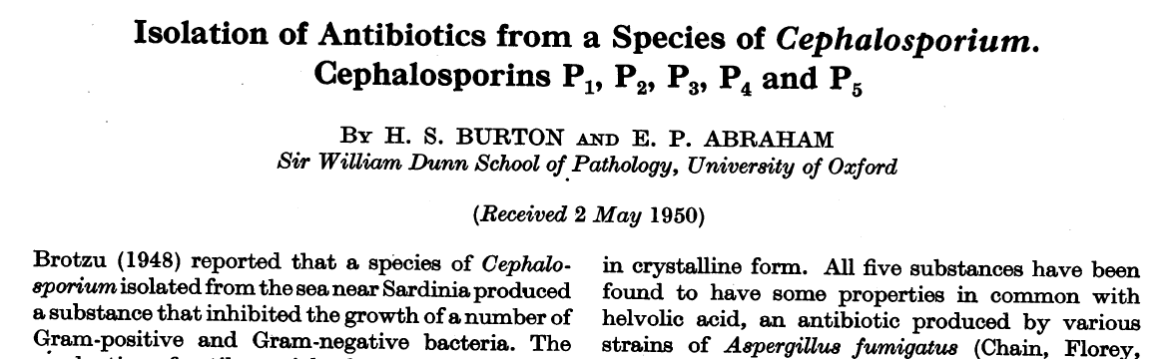
Giuseppe Brotzu (1895 –1976)
Biochem. J. 50:168-174;1951.
B

Slide 29

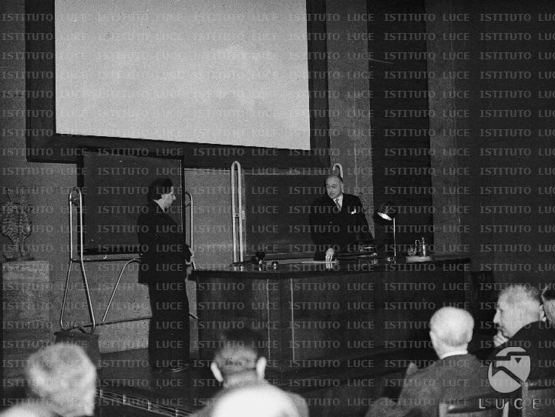
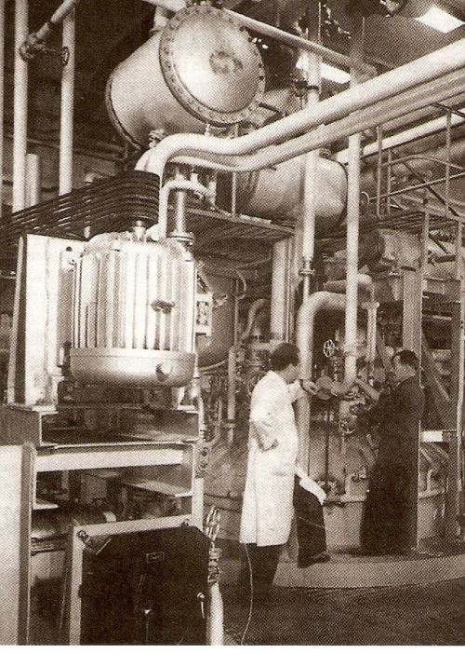
Centro Internazionale di Chimica Microbiologica
1948 - 1965
Ernst B. Chain , Director of CICM, 1947

Slide 30
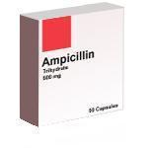
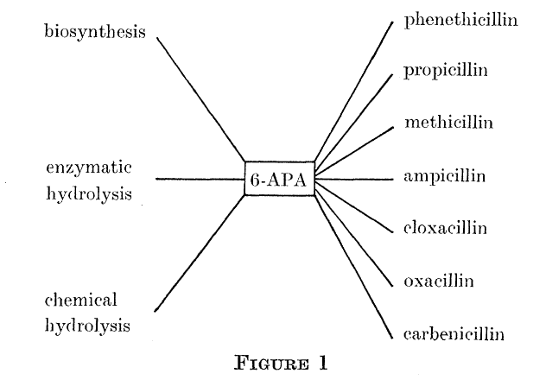
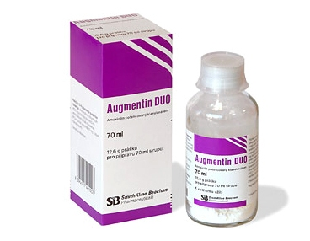
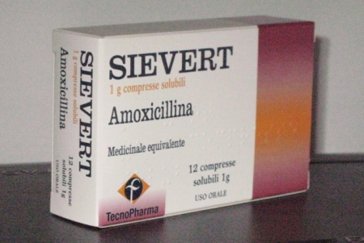
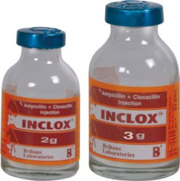
Centro Internazionale di Chimica Microbiologica
1948 - 1965
From 6-amino penicillanic acid to semi-synthetic penicillins
Ballio, A. et al. Nature 1959:183, 180-181; Nature 1961: 191, 909 -910

Slide 31
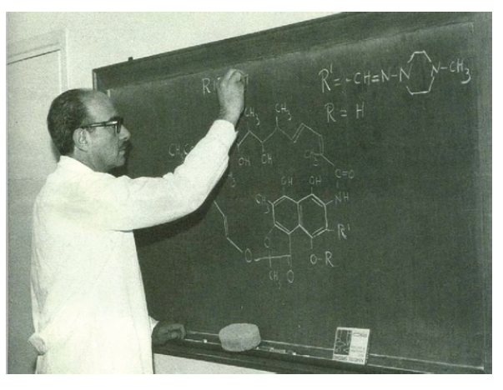
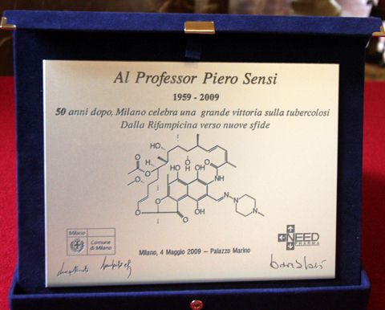
Laboratori di Ricerca Lepetit – Milano
1949 - 1965
SENSI P, GRECO AM, BALLOTTA R.
Rifomycin. I. Isolation and properties of rifomycin B and rifomycin complex.
Antibiot Annu. 1959-1960;7:262-70.

Slide 32
